Slide 1
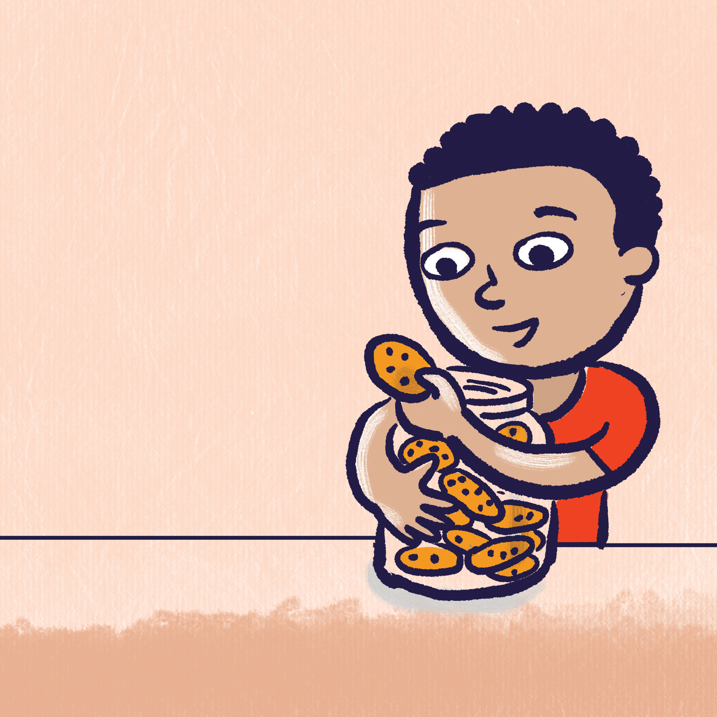
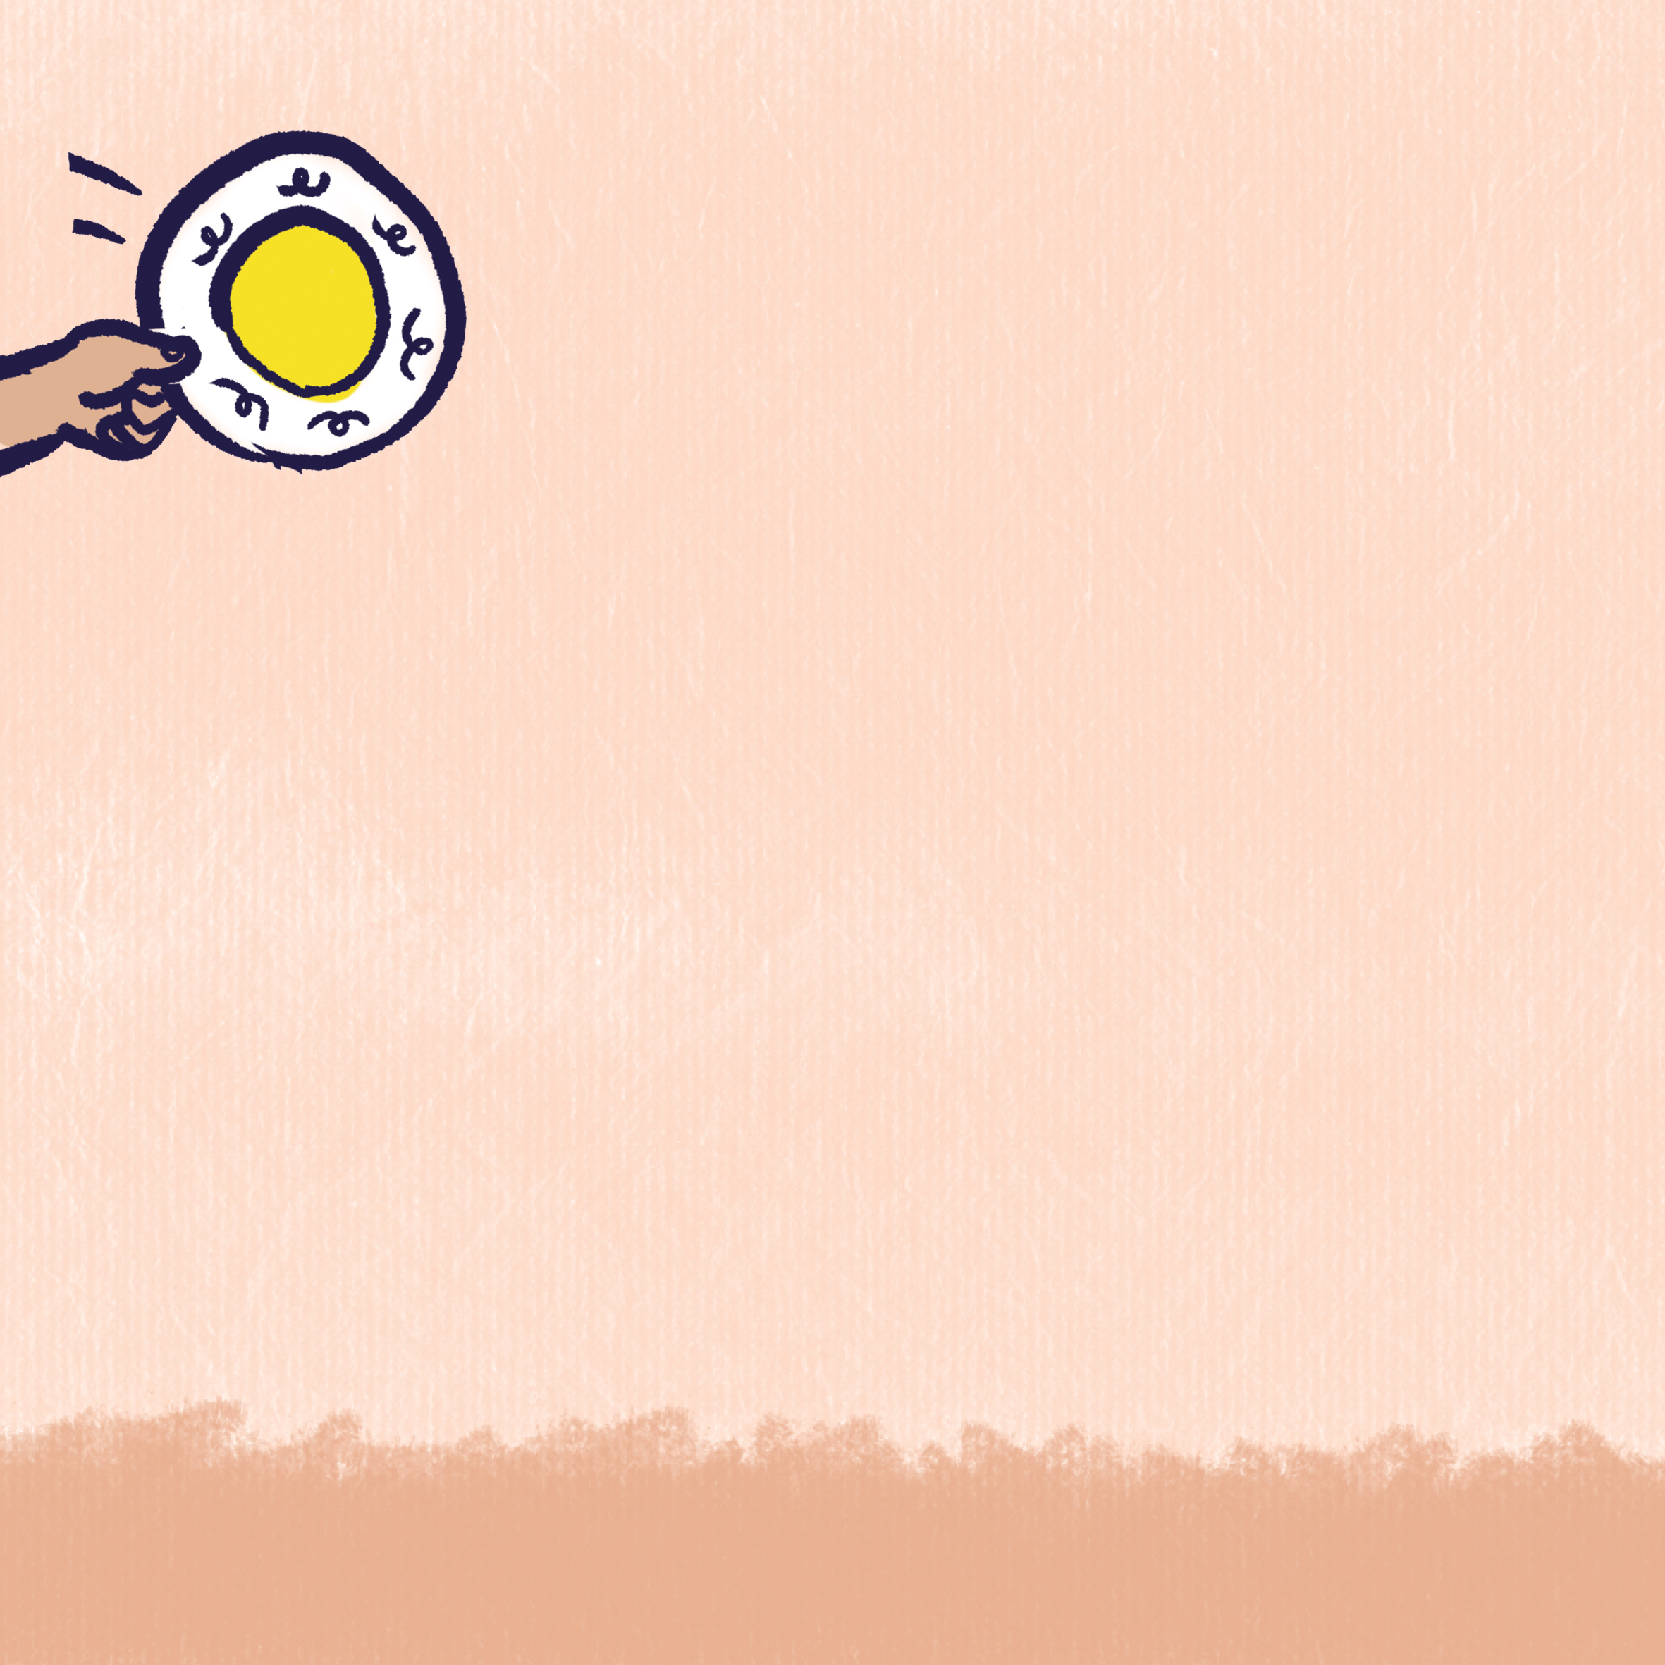
特洛特戈的下午茶
Nicolene Louw Laura de Lange Ashlyn Atkinson

Slide 2

特洛特戈的下午茶
这本书属于

Slide 3


Slide 4

特洛特戈的下午茶
Nicolene Louw Laura de Lange Ashlyn Atkinson

Slide 5
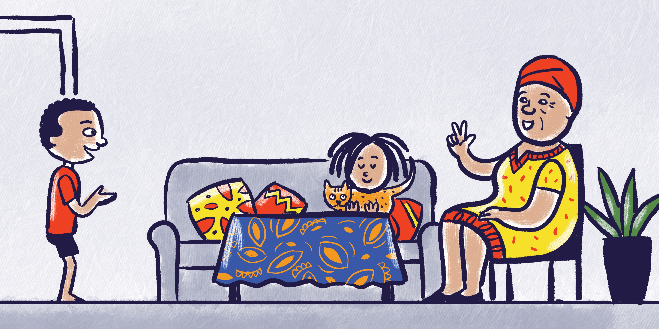
特洛特戈在准备家庭下午茶。
“奶奶，会有多少人来？”
1
2
“你、我、妈妈、爸爸，还有妹妹奇亚莫。”
3
4
5

Slide 6
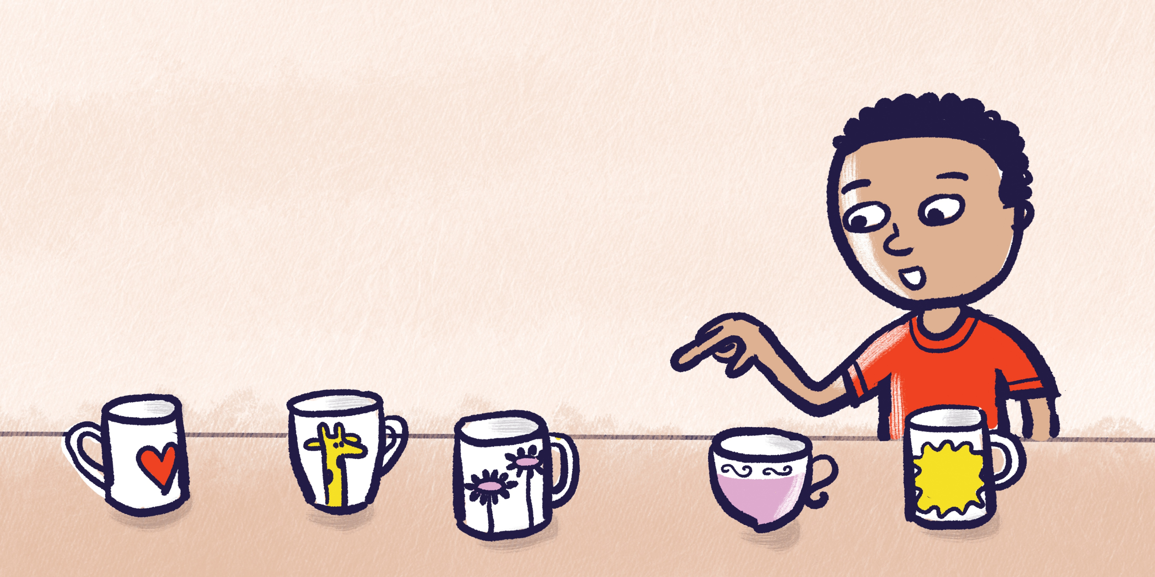
1
2
特洛特戈从厨房拿茶杯时数了数。
“一，二，三，四，五！”
3
4
5
老爸
最棒

Slide 7
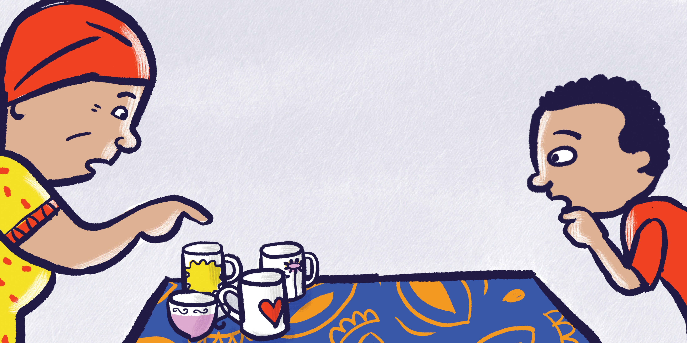
特洛特戈回到客厅，把茶杯放在桌上。
“一、二、三、四……？”
“我只看到四个杯子，”奶奶说，“但我们有五个人。”
1
2
3
4
“之前我在厨房数的时候有五个杯子的！”特洛特戈惊呼道。
老爸
最棒

Slide 8
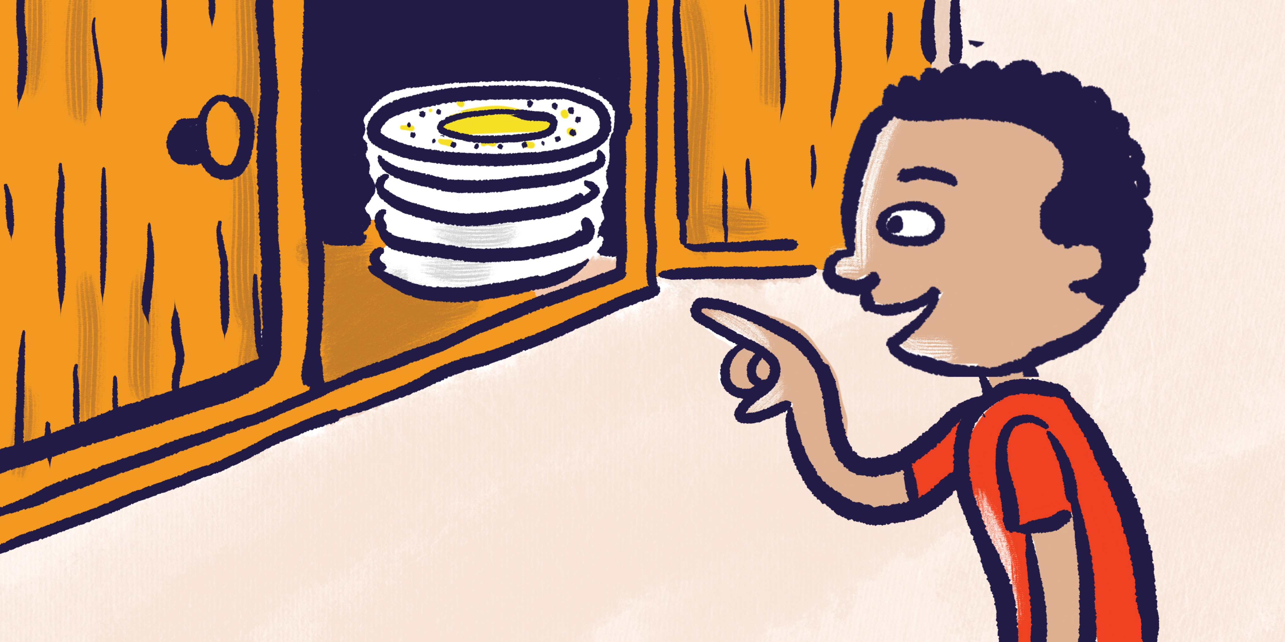
1
2
3
4
5
特洛特戈从橱柜取出漂亮小盘子时数了数。
“一、二、三、四、五！
我们每个人都有一个。”

Slide 9
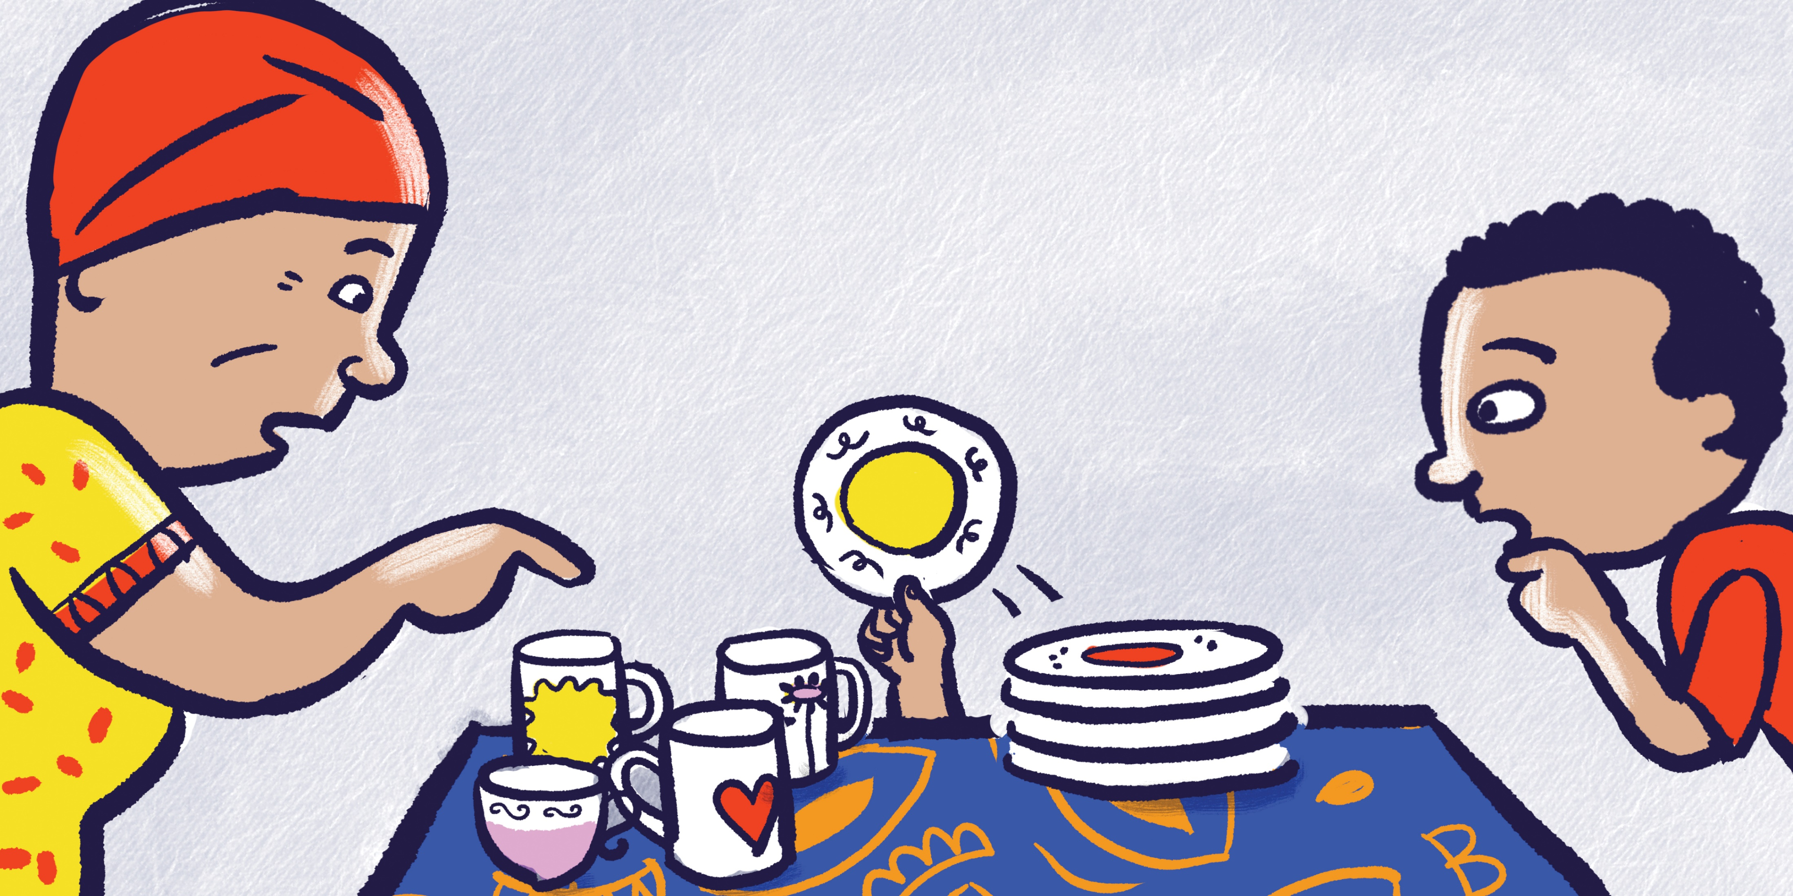
特洛特戈回到客厅，把盘子放在茶杯旁边。
“一、二、三、四……？”
“我只看到四个盘子，”奶奶说，“但我们有五个人。”
1
2
3
4
老爸
最棒

Slide 10
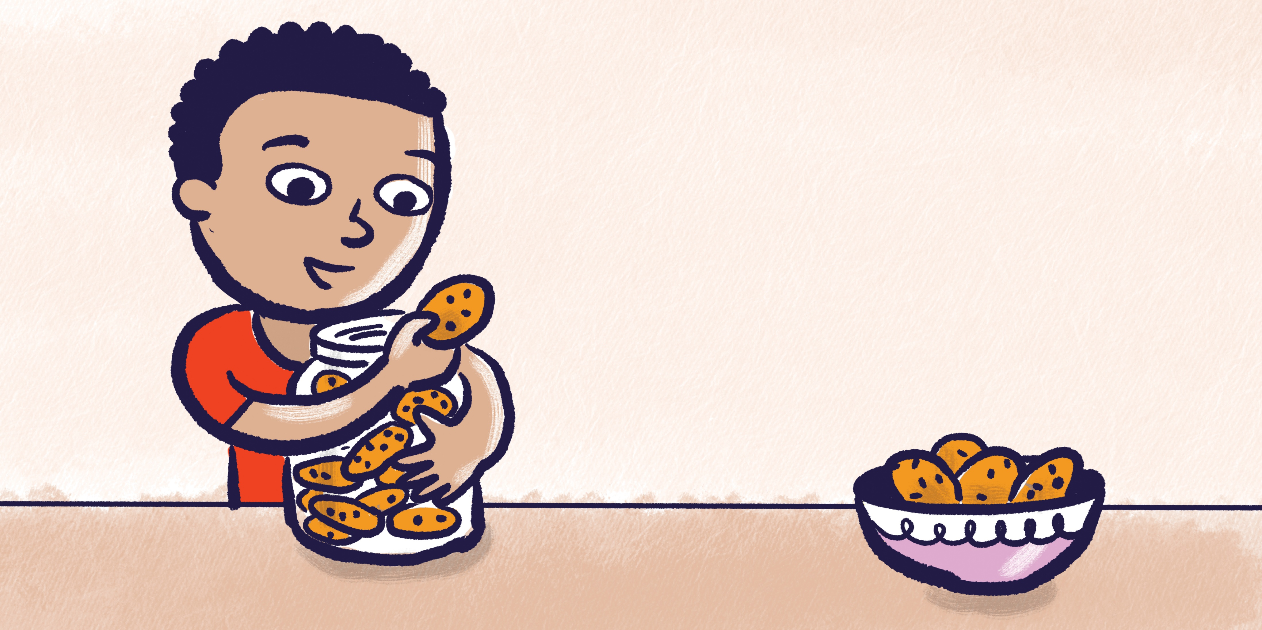
1
2
4
特洛特戈从罐子里边拿饼干边数。
“一、二、三、四、五！”
3
5

Slide 11
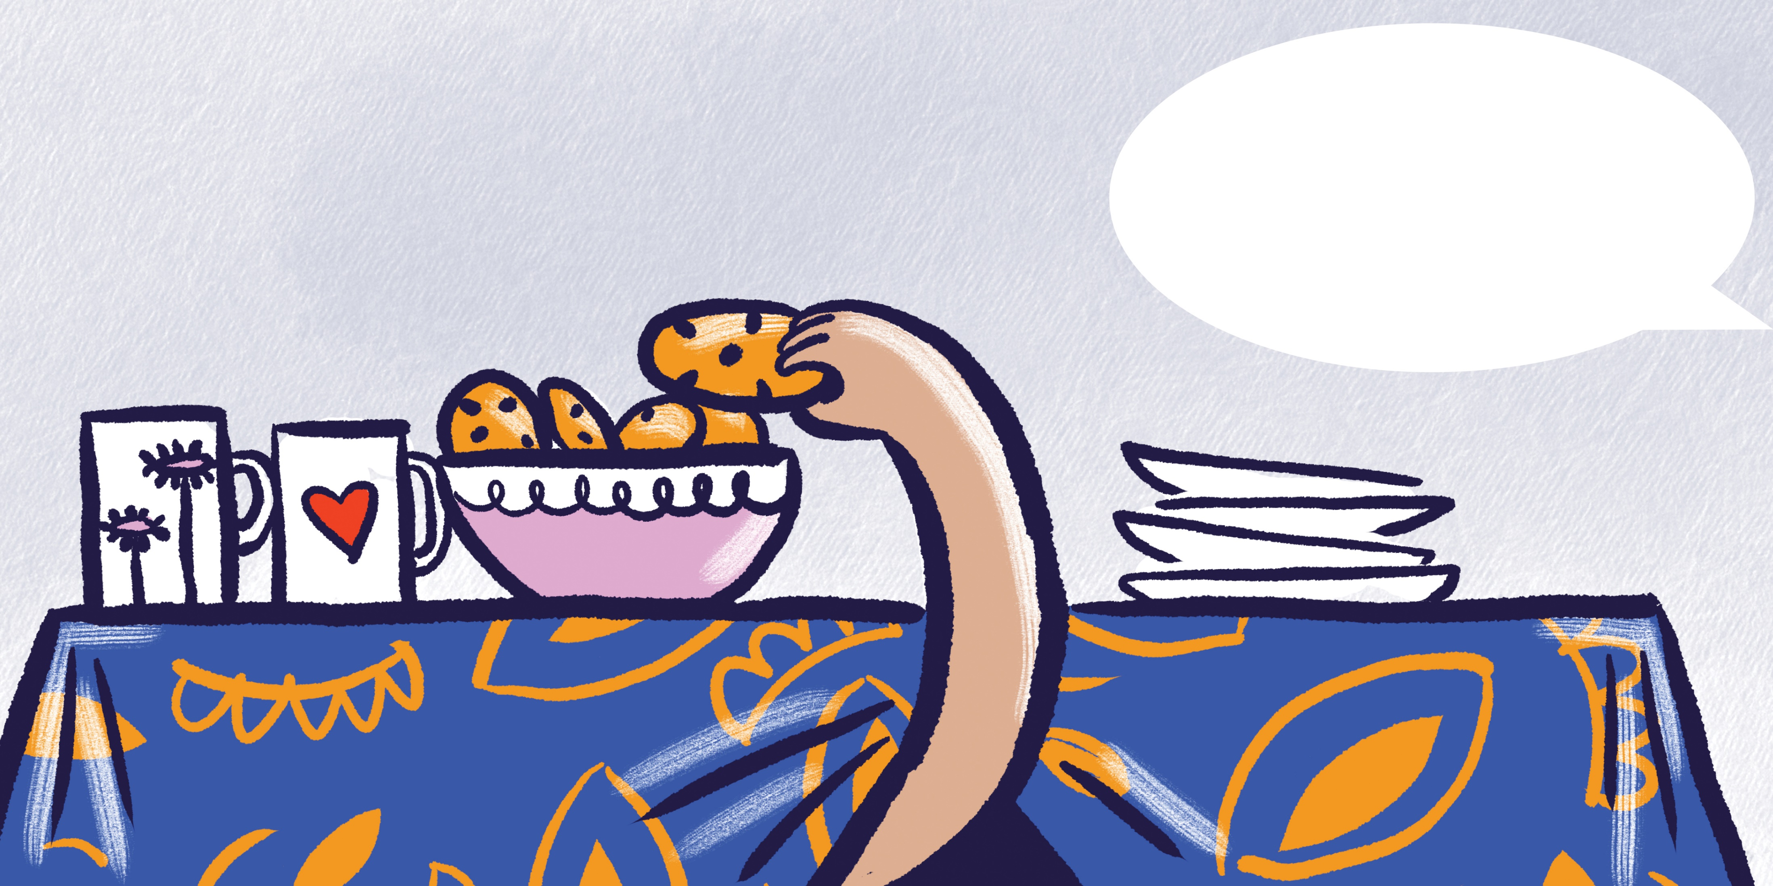
“一、二、三、四……？”
“我只看到四块饼干，”奶奶说，“但我们有五个人。”
特洛特戈回到客厅，把饼干放在盘子里。

Slide 12

？
？
？
特洛特戈很疑惑，他知道自己数对了的。
刚才他有五块饼干，现在却只有四块。
饼干是怎么变少的？
？
？

Slide 13
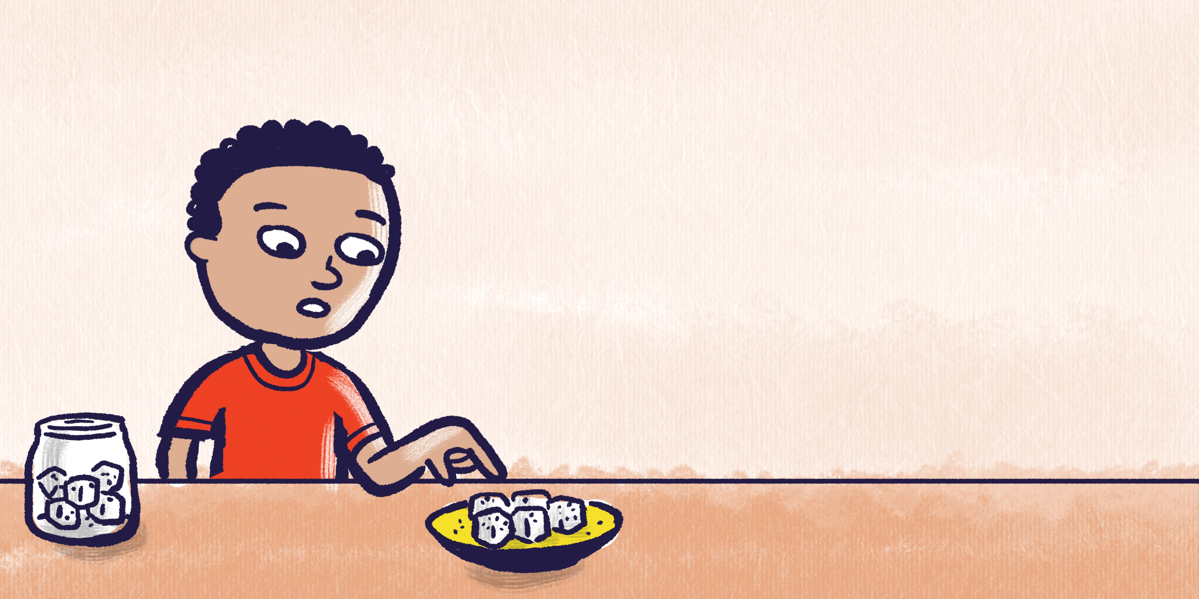
1
2
4
3
特洛特戈边取方糖边数着。
“一、二、三、四、五！”
5

Slide 14
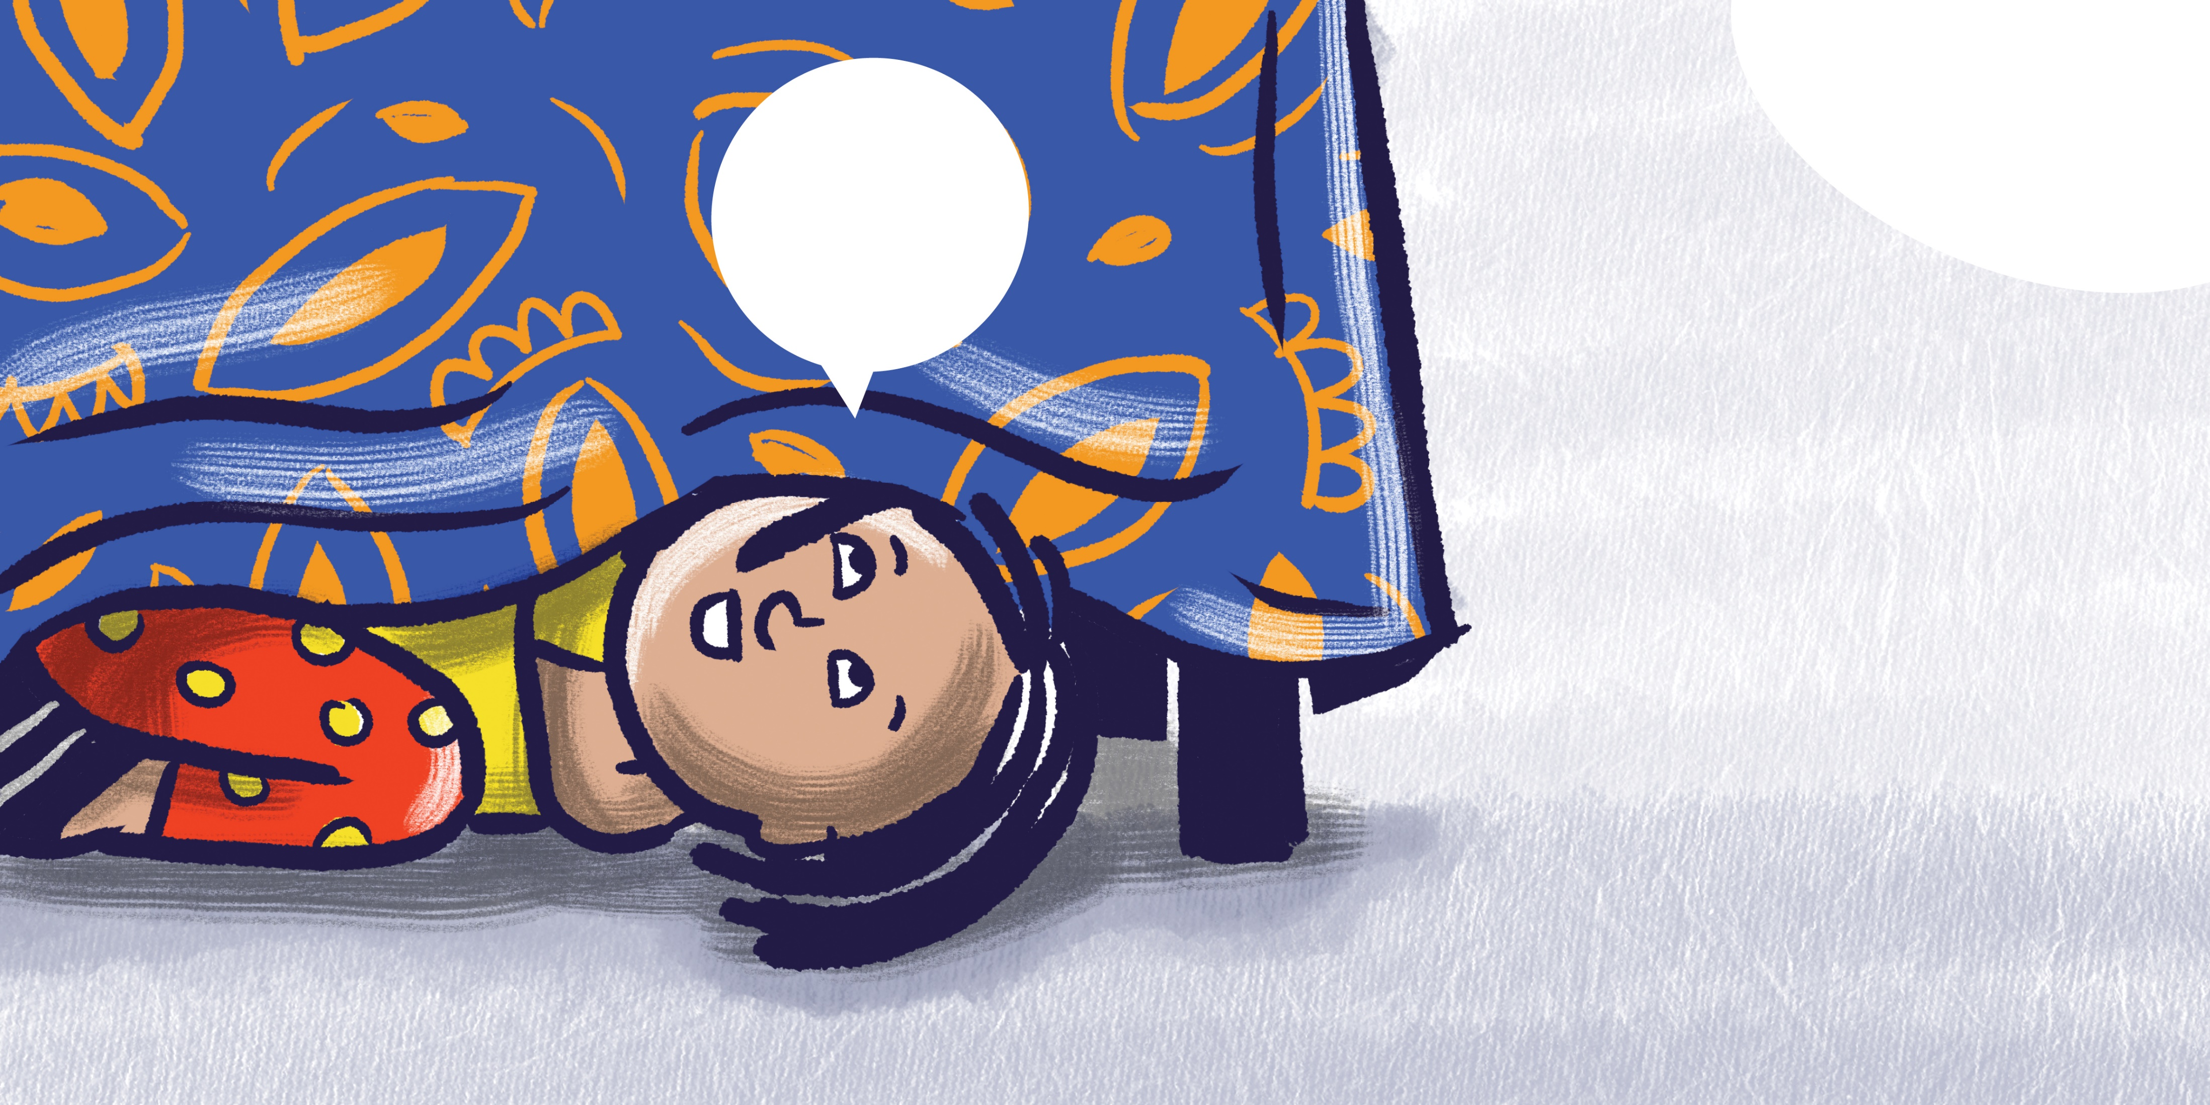
1
2
3
5
4
特洛特戈回到客厅，把方糖放在桌上。
这次他听到了咯咯的笑声。
“一、二、三、四……？”
“五！”桌下传来声音。

Slide 15
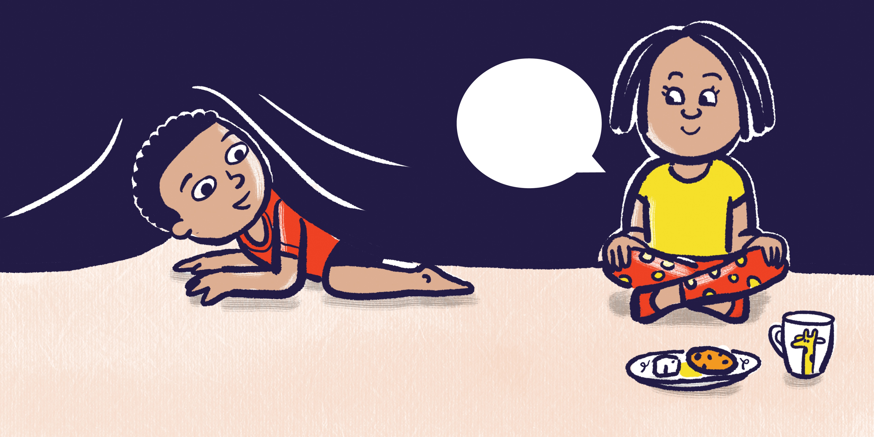
五！
特洛特戈弯腰钻到桌下面。
他惊讶地看到桌下有全套茶具！
是刚才不见的茶杯、盘子、饼干和方糖。

Slide 16
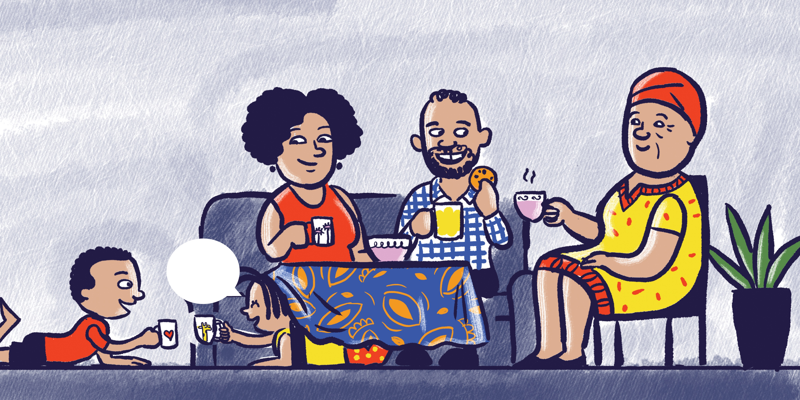
妈妈爸爸下班回家后，他们一起在客厅喝茶。
一、二、三，三个人在桌上，
还有其中两个在桌下！
3
1
2
4
老爸
最棒
5

Slide 17
